Slide 1
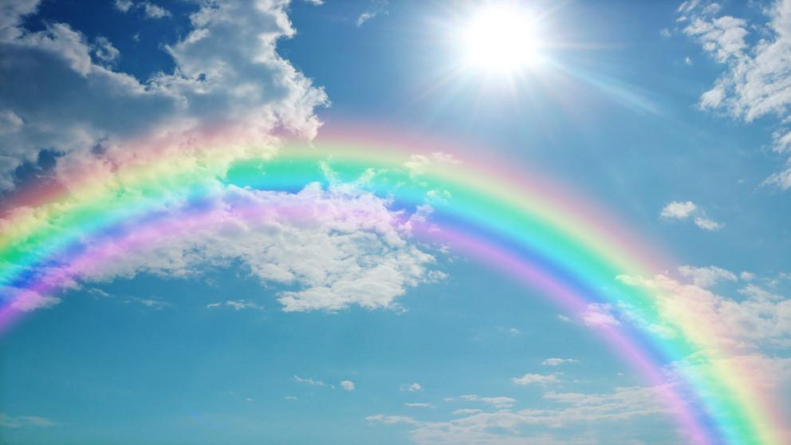
Micro-Météo
La Micro-Appli qui vous fournit le beau temps (les jours de beau temps)
Présenté par Maximilien Proust

Slide 2
Planning
Back-end
17-19 février 2025
Finalisation
26-02 février/mars
2025
Front-end
20-25 février 2025
Création de l’architecture fonctionnelle
API Azur Microsoft Speech to text
NER Transformers
API Weather API

Slide 3
Planning
Back-end
17-19 février 2025
Finalisation
26-02 février/mars
2025
Front-end
20-25 février 2025
Création de la charte graphique avec Figma
Utilisation de FastAPI pour la création de l’application

Slide 4
Planning
Back-end
17-19 février 2025
Finalisation
26-02 février/mars
2025
Front-end
20-25 février 2025
Relation entre les différents services avec FastAPI
Connexion à la Base de Données

Slide 5
Interface utilisateur :
Micro
API reconnaissance vocale Azure
Schéma fonctionnel application Micro-Météo
API transformers NER + gemini
Stockage des résultats en BDD
API météo
Interface utilisateur:
Affichage météo

Slide 6
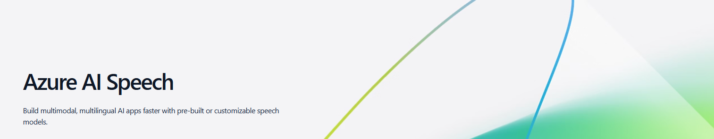
Microsoft Azure Speech To Text
Fonctionnel mais pas optimal

Slide 7
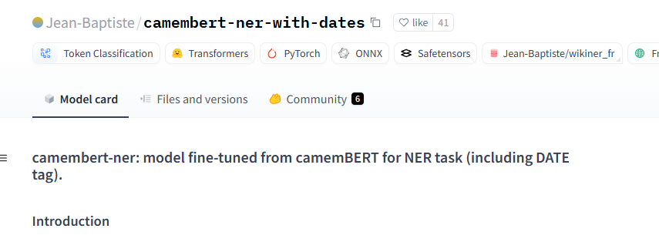

NER Transformers
Pas satisfait des résultats !!

Slide 8
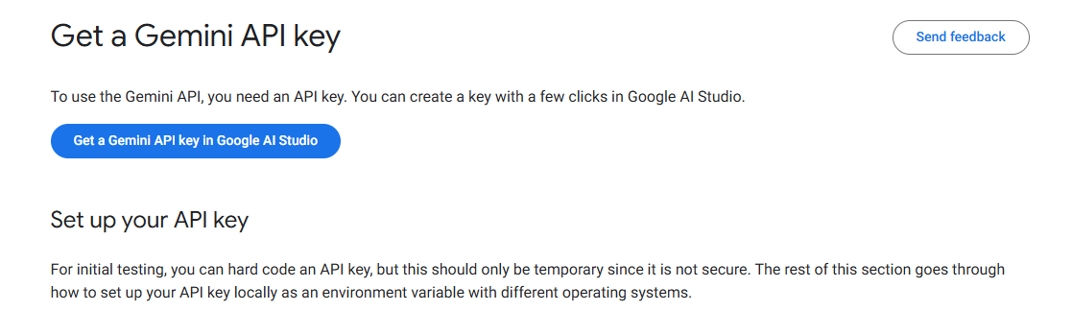

Gemini + NER Transformers
Très satisfait des résultats !!

Slide 9
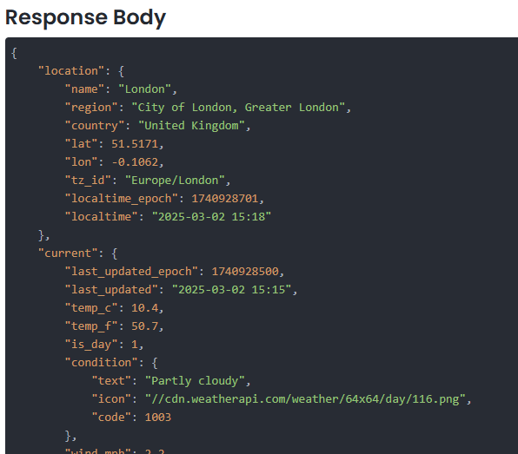
Weather API
Très complet, peut-être même trop !

Slide 10
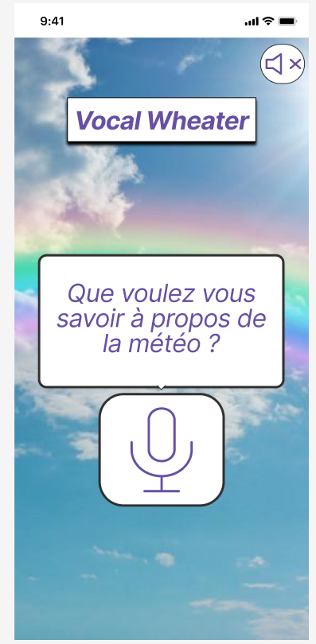
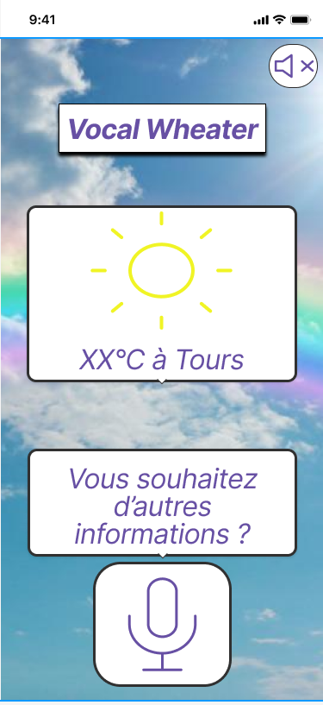
Charte graphique avec Figma
→ Simple d’utilisation
→ Colorée

Slide 11
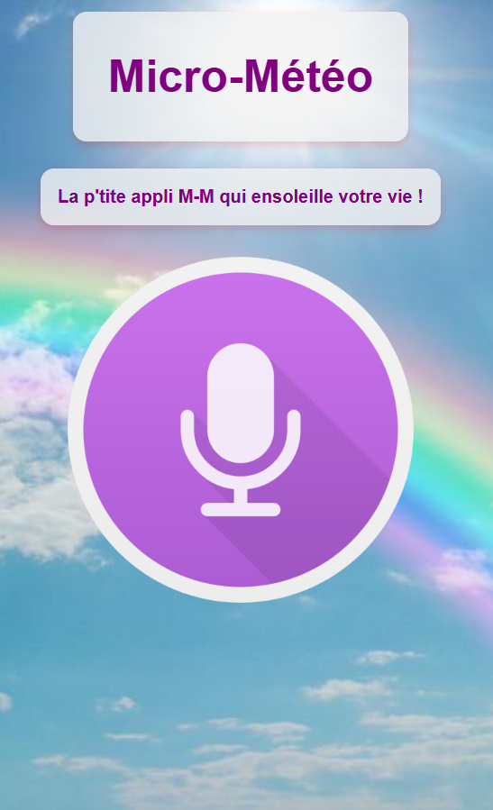
Création avec FastAPI
→ Code couleur conservée
→ Simplicité d’utilisation
→ Défaut majeur sur la présentation météo

Slide 12
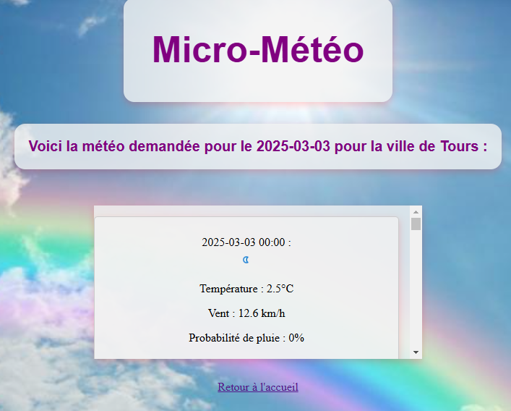
Création avec FastAPI
→ Code couleur conservée
→ Simplicité d’utilisation
→ Défaut majeur sur la présentation météo

Slide 13
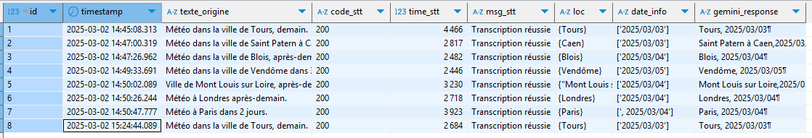
Connexion à la Base de données Azure

Slide 14
Démonstration

Slide 15

Merci pour votre attention, avez-vous des questions ?

